Slide 1

Appareil locomoteur
BLOC 2 module 3

Slide 2

Introduction
Le système osseux
A. Rôle du système osseux
B. Types d’os
2. Constitution du squelette osseux
A. Le squelette axial
a. Le crâne.
b. Le rachis (colonne vertébrale).
c. La cage thoracique.
B. Le squelette appendiculaire
a. La ceinture scapulaire
b. Le membre supérieur
c. La ceinture pelvienne = bassin
d. Le membre inférieur
3 . Les articulations
A. Types d’articulation
B. Structure des articulations
C. Rôle des articulations
D . Pathologies
4. Les muscles
A. Rôles
B. Classification
B. Propriétés
D. Le mouvement
Plan

Slide 3
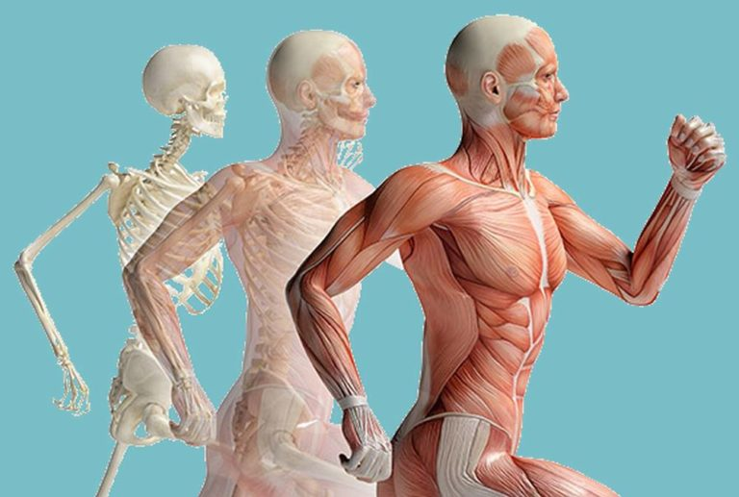
Introduction
L’appareil locomoteur comprend 3 systèmes :
Système osseux
Système articulaire
Système musculaire

Slide 4

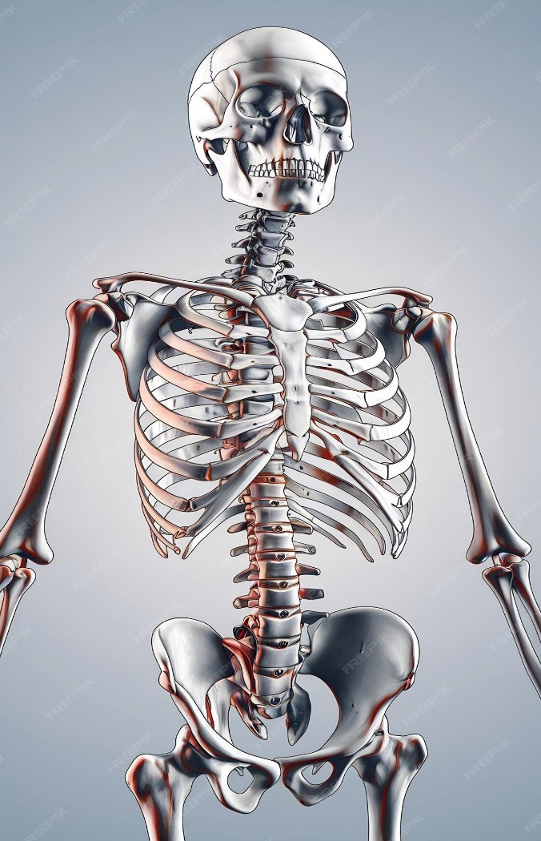
1. Le système osseux

Slide 5
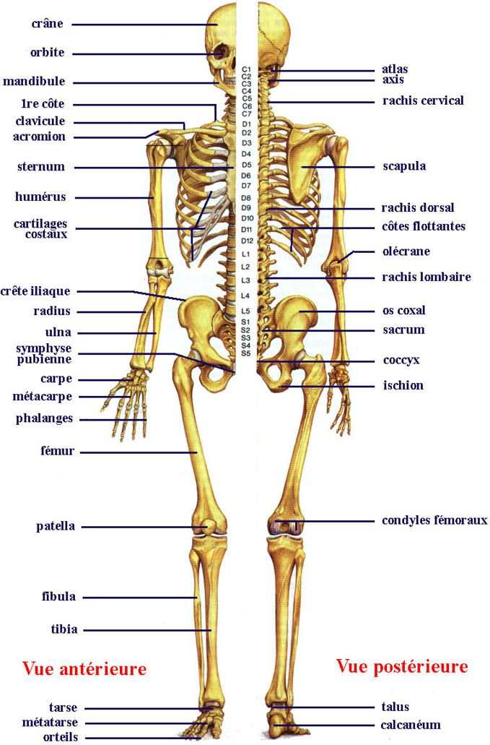
206 os constituent
La charpente du corps

Slide 6
206 os constituent
La charpente du corps

Slide 7
A. Rôle du système osseux
Il sert de charpente pour l’organisme
Il protège les organes mous, ou viscères nichés dans les grandes cavités qu’il forme (crâne, thorax, bassin).
Il contient la moelle osseuse, qui élabore les éléments figurés du sang (Globules Blancs(GB), Globules Rouges (GR), Plaquettes)
Il intervient dans la motricité grâce aux ligaments qui relient les os entre eux et aux muscles qui sont reliés aux os grâce aux tendons
Il représente une réserve importante de minéraux, en particulier le calcium et le phosphore

Slide 8
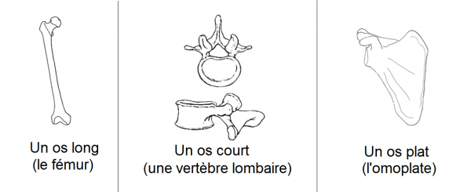
B. Types d’os
On distingue 3 types d’os :
  Les os longs (fémur)
  Les os courts (vertèbres)
  Les os plats (omoplate, os du crâne)

Slide 9
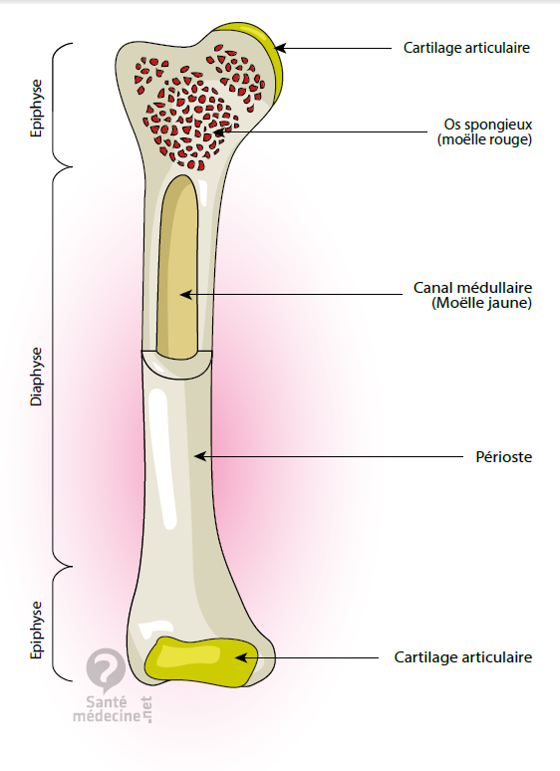
L’os long comporte 2 parties: diaphyse
la diaphyse composée du :
  Périoste: fine membrane vascularisée qui recouvre l’os, elle assure la croissance en largeur et en épaisseur de l’os (rôle des ostéoblastes et des ostéoclastes).
  Canal médullaire, rempli de moelle jaune, substance graisseuse nourricière.
  L’os compact, autour, qui est un tissus vivant constitué de cellules osseuses étoilées disposées autour de canaux nourriciers dans lesquels circulent vaisseaux et veines.

Slide 10
L’os long comporte 2 parties: épiphyses
Les 2 extrémités: les épiphyses.
Elles sont composées du :
  Cartilage articulaire, couche blanchâtre, non vascularisée qui recouvre l’extrémité de l’os.
  L’os spongieux, très vascularisé. Ses cavités sont remplies de moelle rouge, qui donne naissance aux hématies, aux plaquettes et aux leucocytes (fonction hématopoïétique)
Notes:
Les ostéoblastes sont des cellules qui synthétisent la matrice de l’os et les ostéoclastes sont des cellules qui éliminent les tissus osseux vieillisants

Slide 11
2. Constitution du squelette osseux
Squelette axial:
Le crâne
La face
Le rachis (colonne vertébrale)
La cage thoracique
Squelette appendiculaire:
Symétrique
Fixé sur le squelette axial
Constitué par:
  - Ceinture scapulaire(2 omoplates (Scapula) et 2 clavicules)
  - 2 membres supérieurs
  - Ceinture pelvienne (sacrum, 2 os iliaques)
  - 2 membres inférieurs

Slide 12
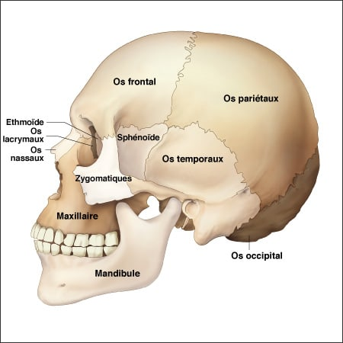
A. Le squelette axial
Il forme l’axe de soutien du corps humain.
a. Le crâne.
Boite crânienne, rigide, renfermant l’encéphale est composée de 8 os principaux :
    l’os frontal
    les os pariétaux (x2)
    l’os occipital
    les os temporaux (x2)
    l’os ethmoïde
    l’os sphénoïde
L’encéphale se continue avec la moelle épinière (intra-rachidienne).
Notes:
2 temporaux
2 pariétaux

Slide 13
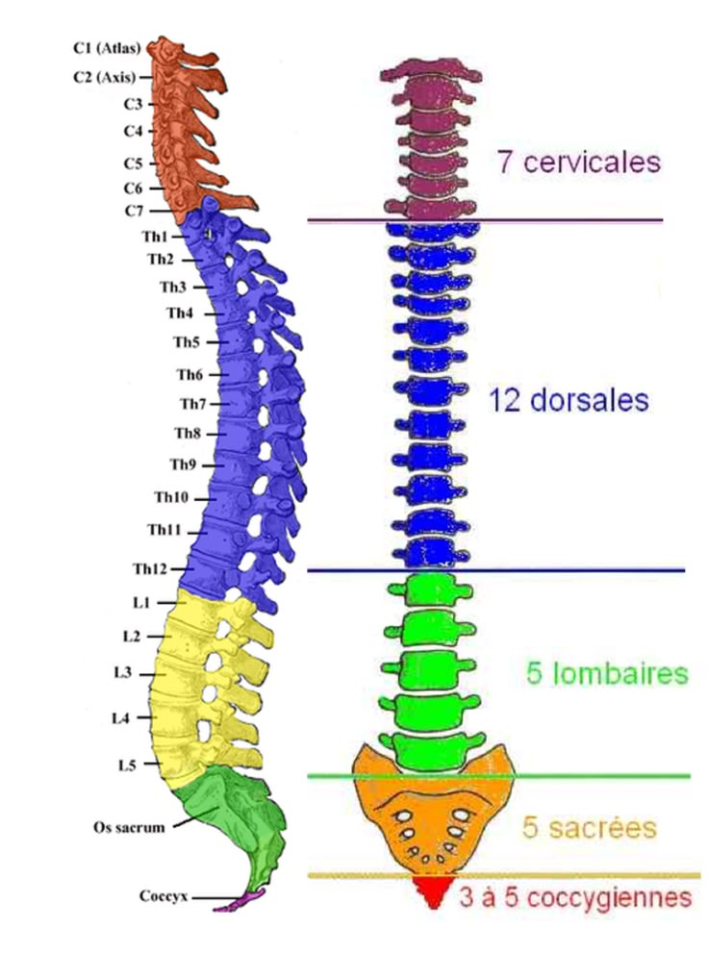
A. Le squelette axial
b. Le rachis (colonne vertébrale).
Composé de 34 vertèbres superposées.
Forme un axe osseux creux qui abrite et protège la moelle épinière.
N’est pas un axe rectiligne. Il y a 4 courbures:
Cervicales: concave en arrière
Thoracique: concave en avant
Lombaire: concave en arrière
Sacrée: concave en avant

Slide 14
A. Le squelette axial
7 cervicales, petites.
12 dorsales, sur lesquelles sont fixées 12 paires de côtes.
5 lombaires, volumineuses.
5 sacrées, soudées entre elles en une pièce triangulaire, massive, solide: le sacrum.
4 ou 5 coccygiennes soudées entre-elles: le coccyx, qui termine la colonne vertébrale.

Slide 15
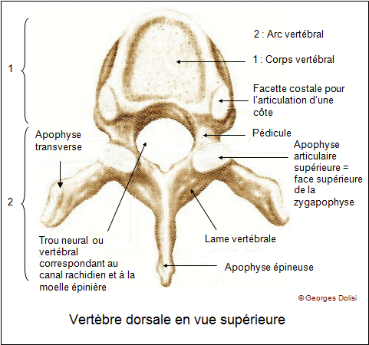
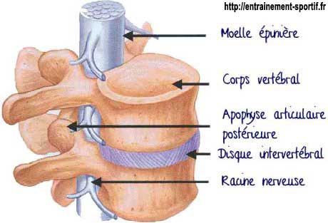
A. Le squelette axial
La vertèbre est formée
En avant par le corps vertébral massif, plein
En arrière, par un arc vertébral, mince et irrégulier
Corps vertébral et arc vertébral délimitent le trou rachidien.
La superposition des trous rachidiens forme le canal rachidien qui contient la moelle épinière, les nerfs vertébraux, et les méninges.
Les vertèbres s’articulent entre elles par des surfaces articulaires, et sont séparées les unes des autres par un disque intervertébral.
Des muscles assurent le mouvement des vertèbres.

Slide 16
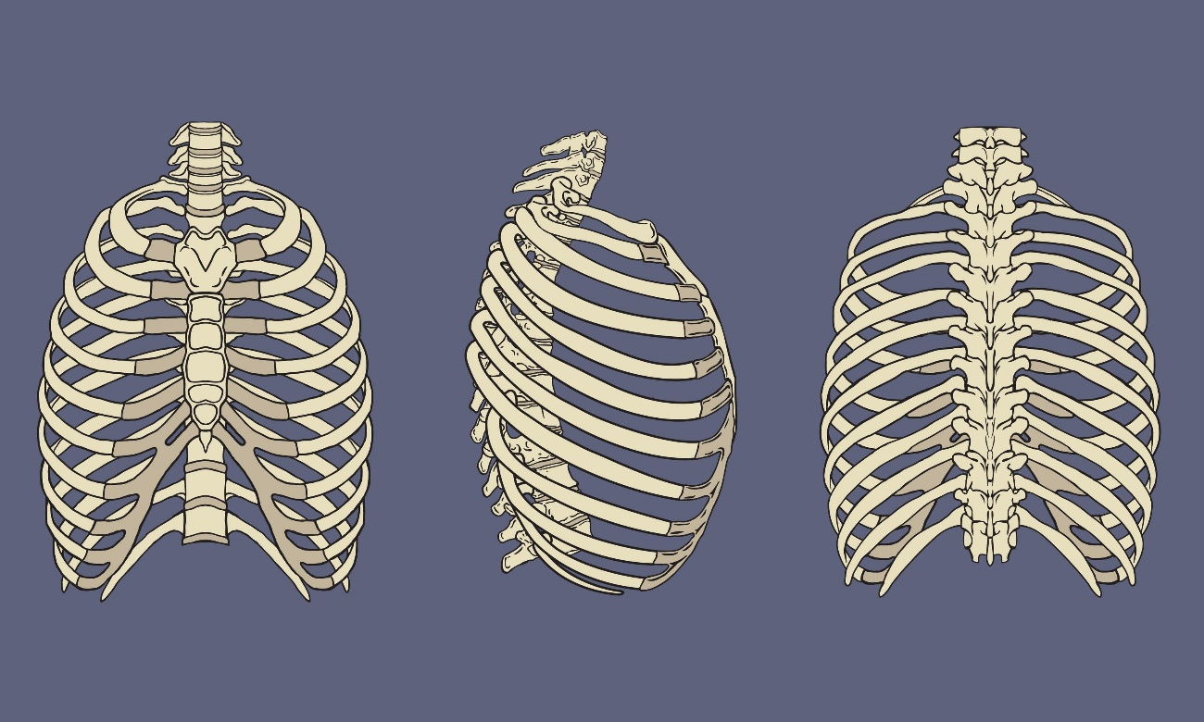
A. Le squelette axial
c. La cage thoracique
Fermée en arrière par les 12 vertèbres thoraciques (dorsales), latéralement par les côtes et les cartilages costaux, en avant par le sternum.
Sa mobilité entre en jeu dans les mouvements respiratoires.
Elle abrite le cœur, les gros vaisseaux et les poumons.

Slide 17
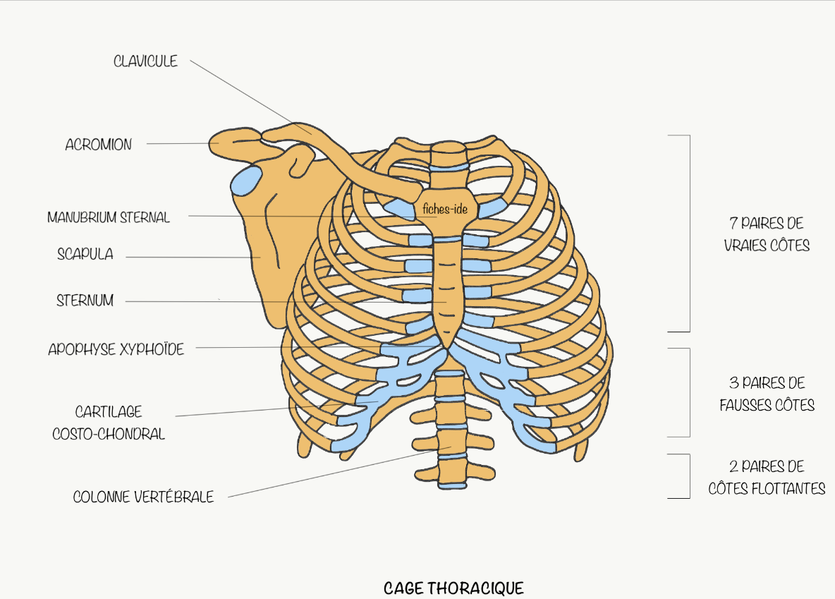
A. Le squelette axial
c. La cage thoracique.
Le sternum.
Os plat situé à la partie antérieure et médiane du thorax.
Sur ses bords latéraux s’articulent la clavicule et les 7 premiers cartilages costaux.
Il constitue le point d’implantation de la ceinture scapulaire.
Sa moelle est particulièrement active (ponction sternale).

Slide 18
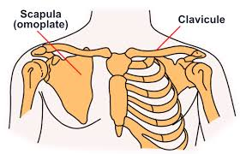
B. Le squelette appendiculaire
a. La ceinture scapulaire: est composée de 2 omoplates (scapula) et de 2 clavicules

Slide 19
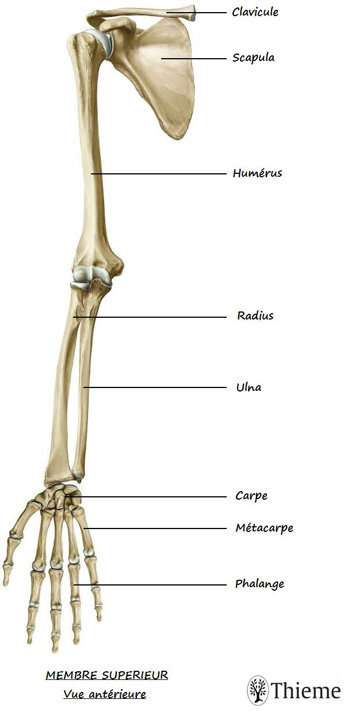
B. Le squelette appendiculaire
b. Le membre supérieur
Composé de 3 parties:
Le bras.
Un os long, l’humérus, dont l’extrémité supérieure s’articule avec la scapula (omoplate), et l’extrémité inférieure s’articule avec le radius en dehors, et l’ulna (cubitus) en dedans.
L’avant-bras.
Le radius en dehors, et l’ulna (cubitus) en dedans. Leurs formes et leurs articulations permettent 2 variétés de mouvements:
  Flexion/extension
  Pronation/supination
La main.
Composée de 27 os en 3 groupes:
  Le carpe: 8 os (2 rangées de 4)
  Le métacarpe: formé de 5 métacarpiens en forme de baguettes parallèles.
  Les phalanges: chaque doigt en comporte 3 (phalange, phalangine et phalangette), sauf le pouce.

Slide 20
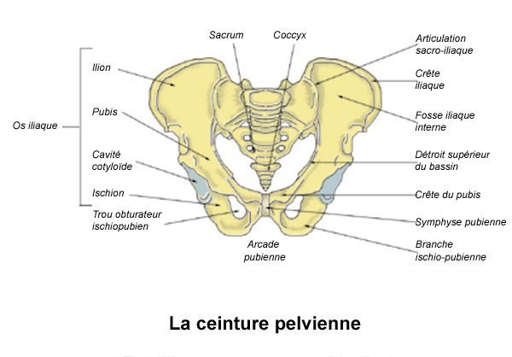
B. Le squelette appendiculaire
c. La ceinture pelvienne = bassin
Formée de 3 os: sacrum + 2 os iliaques:
L’os iliaque.
Os volumineux formé de 3 parties soudées: l’ischion, le pubis, l’aile iliaque.
Les 2 os iliaques sont réunis à l’avant par la symphyse pubienne (= surface articulaire). Le pubis est la partie antérieure du bassin.
Le bassin est en forme d’entonnoir, plus évasé chez la femme. Massif et fermé, solide car il doit transmettre le poids du corps aux membres inférieurs.

Slide 21
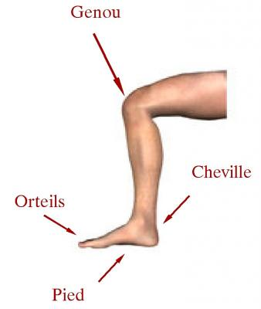
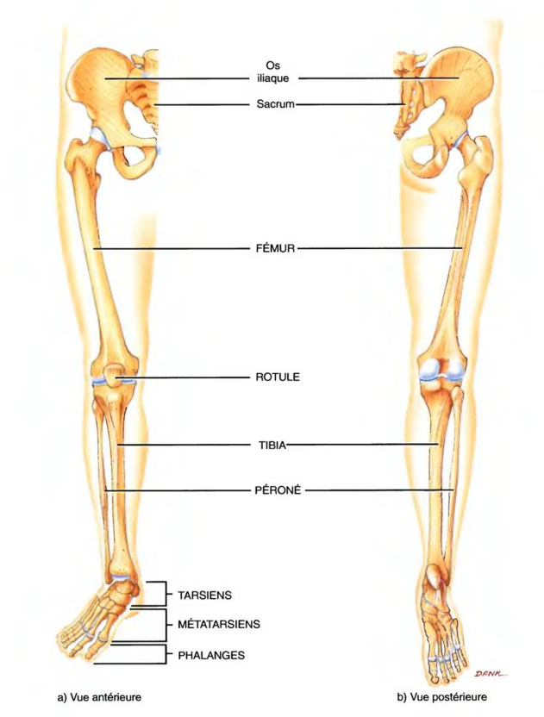
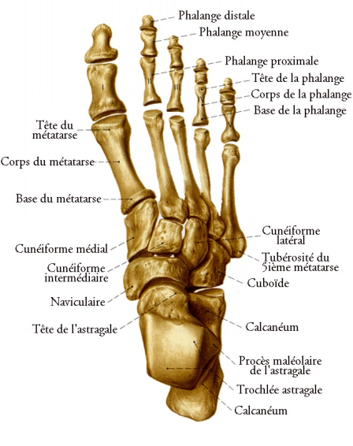
B. Le squelette appendiculaire
d. Le membre inférieur
Nous retrouvons dans la cuisse: le fémur
Dans le Genou: patella (rotule)
Dans la Jambe: tibia et fibula (péroné)
Dans le Pied: tarse, métatarse et orteils: phalanges.

Slide 22
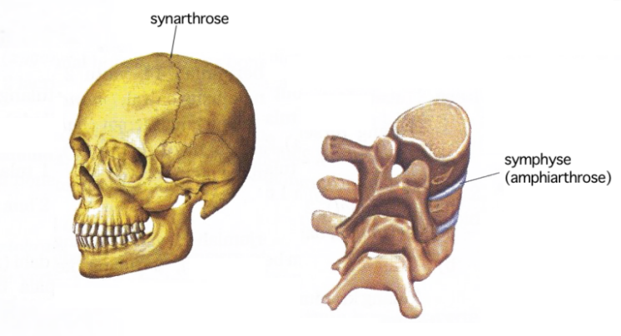
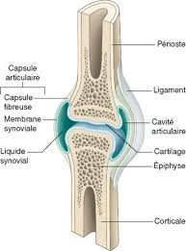
3. Les articulations
A. Types d’articulation
Une articulation est une jonction entre un ou plusieurs os. Elle a pour fonction de relier les os, et permet ainsi une certaine mobilité au squelette.
Les articulations fixes: Ne permettent aucun mouvement. Ex: les os du crâne.
  Les articulations semi-mobiles :
  Mouvement de faible amplitude. Les os sont unis par des faisceaux fibreux très courts et très solides , qui limitent les déplacements.
  Ex: articulation des vertèbres entre-elles. Les os sont séparés/unis par un disque souple de cartilage fibreux: disque intervertébral.
  Les articulations mobiles:
  Permettent des mouvements amples. Ex: articulations des doigts

Slide 23
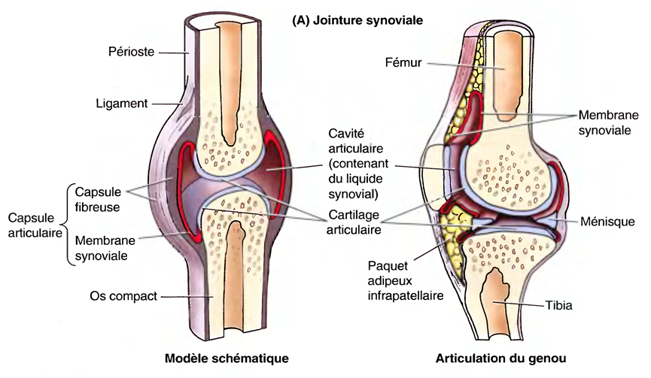
3. Les articulations
B. Structure des articulations:
Les surfaces articulaires: zones au niveau desquelles les os rentrent en contact, sont recouvertes de :
Cartilage articulaire. C’est une épaisse substance polie, lisse et brillante, qui est souple, extensible et compressible.
Le cartilage recouvre les extrémités osseuses de l’articulation.
Son épaisseur est proportionnelle aux pressions qu’il supporte.
Il favorise le glissement . Quand il y a altération du cartilage (arthrose)= trouble grave dans le fonctionnement de l’articulation.
Pour augmenter la profondeur ou l’étendue d’une surface articulaire, il existe:
  Des bourrelets: anneau de tissu fibreux situé à la périphérie de la surface articulaire. Ex: épaule, hanche.
  Des ménisques, interposés entre les surfaces articulaires auxquels ils ne sont pas fixés. Ils augmentent la mobilité de l’articulation.

Slide 24
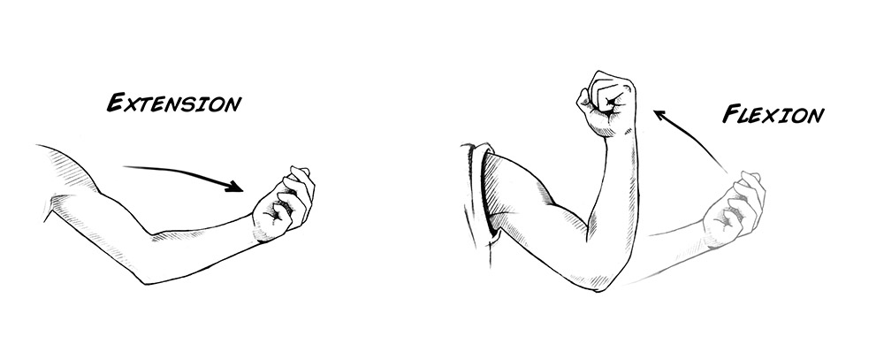
3. Les articulations
C. Rôle des articulations
  Les mouvements possibles sont:
  Le glissement simple
    La flexion: rapproche 2 os voisins
    L’extension: éloigne 2 os voisins

Slide 25
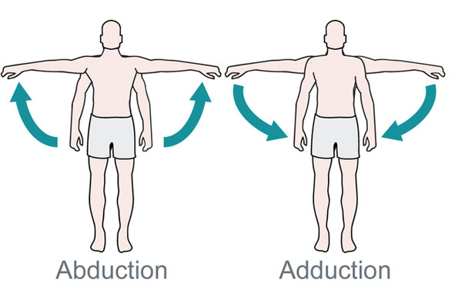
3. Les articulations
C. Rôle des articulations
  Les mouvements possibles sont:
  L’adduction: rapproche un membre (ou segment de membre) de l’axe du corps.
  L’abduction: éloigne un membre (ou segment de membre) de l’axe du corps.

Slide 26
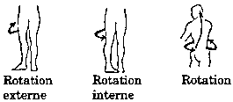
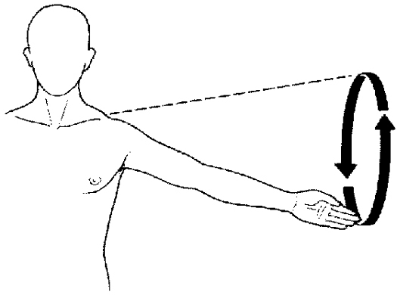
3. Les articulations
C . Rôle des articulations:
  Les mouvements possibles sont:
  La rotation interne ou externe: fait pivoter une des pièces osseuses sur l’autre.
  La circumduction: mouvement de rotation autour d’un axe ou d’un point central. Le membre décrit un cône dont le sommet est l’articulation.

Slide 27
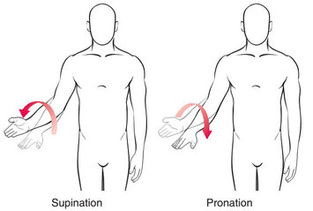
3. Les articulations
C. rôle des articulations:
  Les mouvements possibles sont:
  La pronation (prendre): rotation de la main et de l’avant bras de l’extérieur vers l’intérieur. La paume de la main est en dessous, le pouce à l’intérieur.
  La supination (supporter): mouvement inverse.

Slide 28
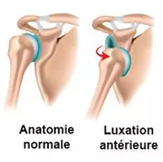
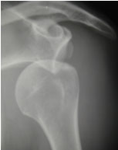
3. Les articulations
D . Pathologies
  Luxation:
  Perte de contact entre les 2 surfaces articulaires.
  Lésion des éléments de l’articulation avec déplacement des surfaces osseuses.

Slide 29
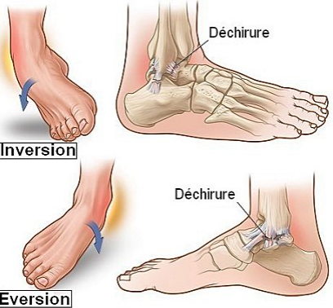
3. Les articulations
D. Pathologies
  Entorse:
  Distension violente des ligaments.
  Etirement pouvant aller jusqu’à la rupture.

Slide 30
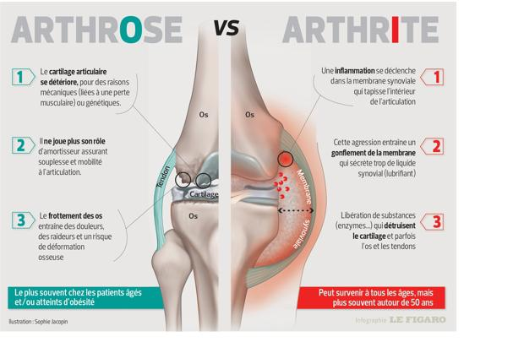
3. Les articulations
D. Pathologies
  Arthrite: inflammation aigüe ou chronique d’une articulation.
  Arthrose: arthropathie chronique dégénérative par usure du cartilage, non inflammatoire

Slide 31
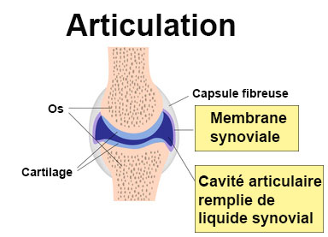
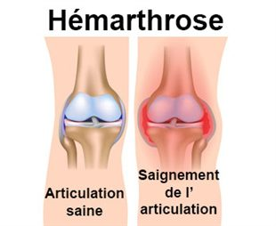
3. Les articulations
D. Pathologies
  Hydarthrose: Accumulation de liquide séreux dans la cavité articulaire.
  Hémarthrose: Epanchement de sang dans la cavité articulaire.

Slide 32
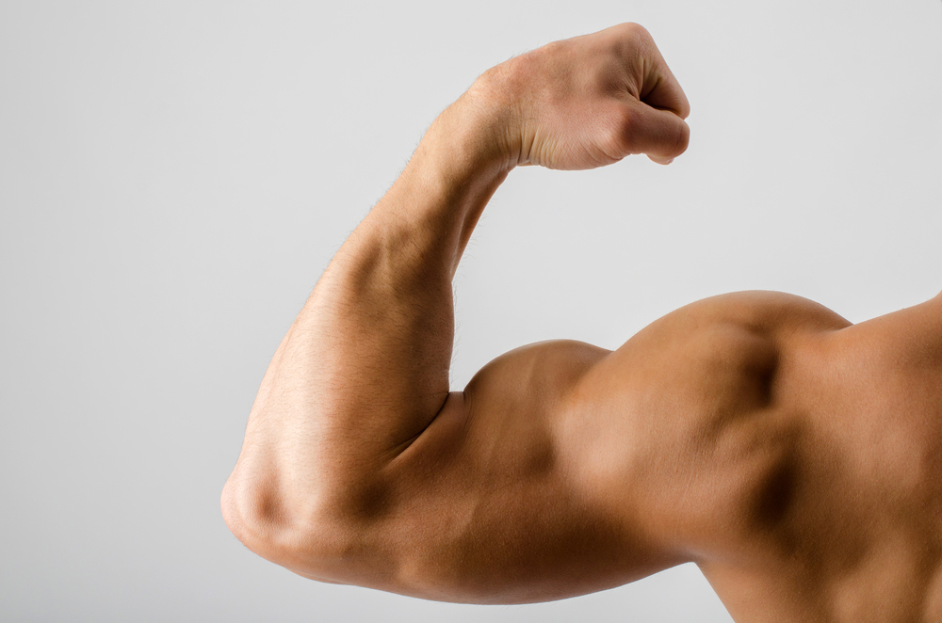
4. Les muscles
A. Rôles
Les muscles
Produisent le mouvement, grâce aux contractions musculaires
Maintiennent la posture du corps
Stabilisent les articulations en les renforçant
Dégagent de la chaleur car en se contractant ils produisent de l’énergie, utilisée pour maintenir la température du corps à 37°C

Slide 33
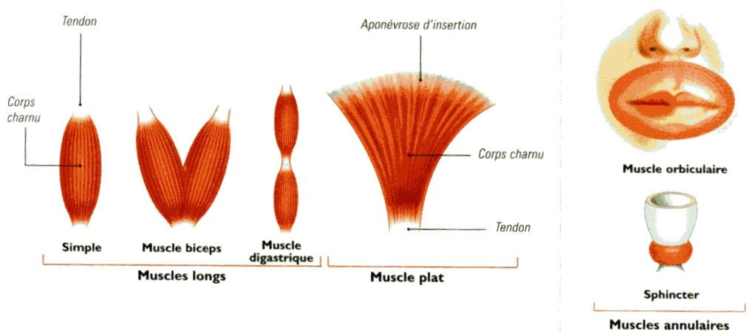
4. Les muscles
B. Classification
Selon leur forme:
  Muscles longs (ou en fuseau)
  Muscles en éventail (ou plat, ou large)
  Muscles en anneau (ou annulaires, ou circulaires)

Slide 34
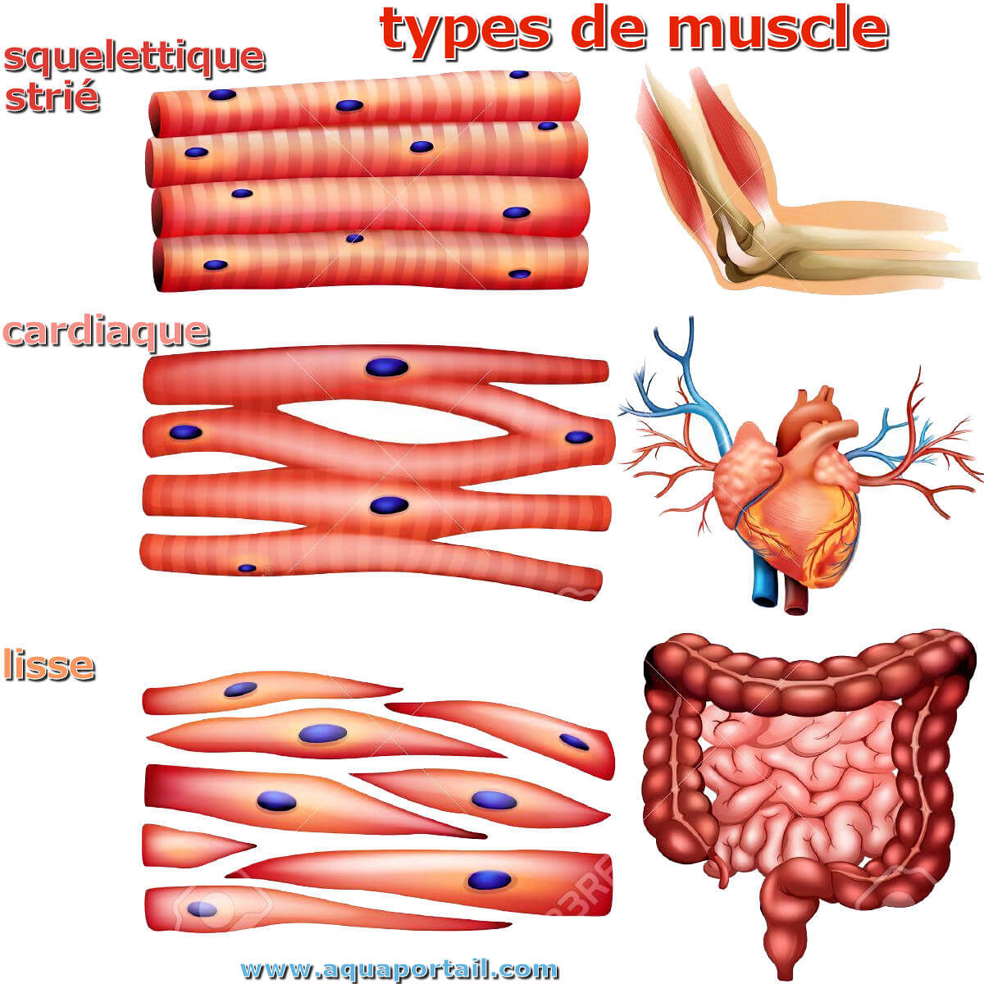
4. Les muscles
B . Classification
Muscles striés:
  Composés d’un ensemble de faisceaux séparés par une gaine conjonctive. Les faisceaux sont constitués de cellules musculaires ou fibres musculaires. Chaque cellule musculaire est composée de myofibrilles parallèles entre elles.
Muscles lisses:
  Composés de cellules allongées, non striés, non colorés par la myoglobine. Leur contraction est involontaire (muscles viscéraux)
Muscle cardiaque:
  Muscle strié rouge, qui fonctionne de façon autonome.

Slide 35
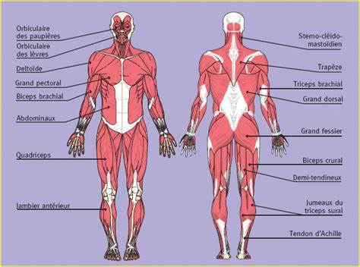

Slide 36
4. Les muscles
C . Propriétés
Le muscle a 5 propriétés essentielles:
  Excitabilité
  Contractilité
  Élasticité
  Tonicité
  Fatigabilité

Slide 37
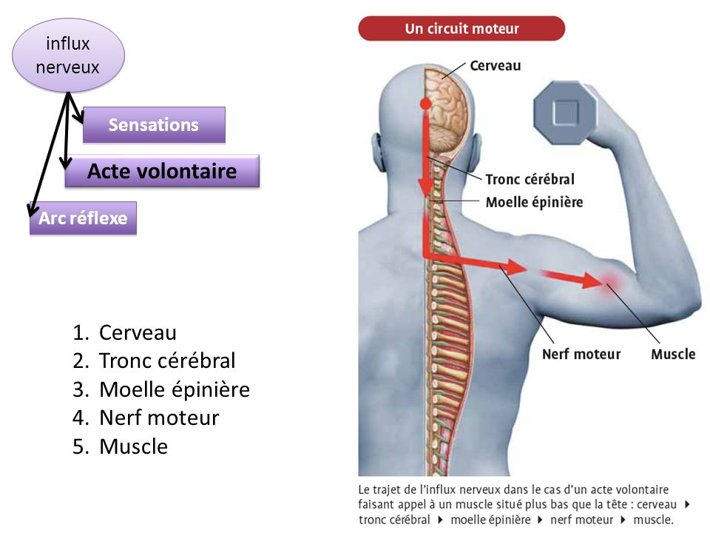
4. Les muscles
D. Le mouvement.
Le système nerveux central (encéphale et moelle épinière) reçoit les influx nerveux sensitifs, les traite, puis transmet et disperse les influx nerveux moteurs (excitations) vers les muscles afin de permettre une réponse: la contraction du muscle.

Slide 38
Biblio et sitographie
« Réussir le diplôme aide soignant » Nathan, 2021
« Anatomie et physiologie » Elsevier MASSON, 2011
Site : « Clinical Key »
Le squelette
https://www.google.com/url?sa=t&source=web&rct=j&opi=89978449&url=https://m.youtube.com/watch%3Fv%3DD1totyh4BpU%26t%3D118s&ved=2ahUKEwjtyL_LyN6JAxXezgIHHZIsNRMQz40FegQIBBAN&usg=AOvVaw2V_2-WH7XvrvUNm23R-GY_
Au cœur des organes : Le muscle, moteur du mouvement
https://youtu.be/REWwSmnYuM0?si=e2sp4qSQAHUmDmDX
Au cœur des organes : La commande du mouvement
https://youtu.be/3BNtwAgtMFo?si=kqW8610O67gvRX8G

Slide 39
A RETENIR:
Cf. TD appareil locomoteur
TD appareil locomoteur.doc

